Slide 1

应用数学中，马克思主义科学方法论的运用
小组分成员及分工如下：
李雪元：制作PPT
讲解：庞瑞

Slide 2
主题：应用数学
连续介质假设&自然辩证法
对于自然辩证法于应用数学中的体现，较为典型要数在流体力学中对于自然辩证方法的应用，以连续介质假设为例。
流体由大量分子组成。分子间的真空区其尺度远大于分子本身。每个分子无休止地作不规则的运动,相互间经常碰撞,交换着动量和能量,因此流体的微观结构和运动无论在时间或空间上都充满着不均匀性,离散性和随机性.另一方面人们用仪器测量到的或用肉眼观察到的流体宏观结构及运动却又明显地呈现出均匀性,连续性和确定性,微观运动的不均匀性,离散性,随机性和宏观运动的均匀性,连续性,确定性是如此之不同却又和谐地统一在流体这一物质之中,从而形成了流体运动的两个重要侧面。 流体力学研究流体的宏观运动,研究流体的宏观运动存在着两种不同的途径，其中一种途径便是以连续介质假设为基础,认为流体质连续地充满了流体所在的整个空间。流体质点所具有的宏观物理量(如质量、速度,压力、温度等)满足一切应该遵循的物理定律及物理性质,例如牛顿定律、质量、能量守恒定律、热力学定律,以及扩散、粘性、热传导等输运性质.但流体的某些物理常数和关系还必须由实验确定,这种方法已广泛地被流体力学所采用并裘得了很大的成功,虽然如此,统计物理处理问题的方法和结果对干理解流体力学中很多基本性质和概念十分有用,因它力图从微观导出宏观,从而深刻地揭示了微观和宏观之间的内在联系。

Slide 3
主题：应用数学
连续介质假设&自然辨证法
连续介质假设,由于宏观问题的特征尺度和特征时间,例如机翼的翼弦、机翼的振动周期和分子间的距离及碰撞时间相比大得不可比拟,个别分子的行为几乎不影响大量分子统计平均后的宏观物理量,因此在考虑流体的宏观运动时可不必直接考虑流体的分子结构,而采用连续介质这一近似的理论模型.连续介质假设认为真实流体所占有的空间可近似地看做是由“流体质点”连续地无空隙地充满着的,所谓流体质点指的是微观上充分大,宏观上充分小的分子团,一方面,分子团的尺度 L ,和分子运动的尺度 L 相比应足够地大,使得其中包含大量的分子,对分子团进行统计平均后能得到稳定的数值,少数分子出入分子团不影响稳定的平均值。另一方面又要求分子团的尺寸 L ,和所研究问题的特征尺度 L ,相比要充分的小,使得分子团内平均物理量可看成是均匀不变的,因而可以把它近似地看成是几何上没有维度的一个点。为了对微观充分大宏况充分小的流体质点的概念有一个更直观形象的认识,于是考察平均物理量(例如密度)和分子团尺寸的关系。

Slide 4
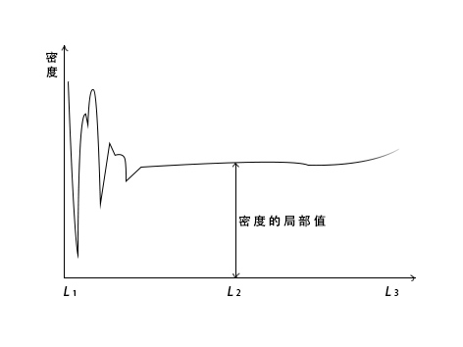
主题：应用数学
连续介质假设&自然辩证法
如图画出了两者的依赖关系
当分子团的尺寸取得太小,小到和分子运动的尺度 L 同数量阶时,分子团中只有几个分子,密度出现很大的随机环动因分子数目的增减对密度平均值将产生很大的影响。图还清楚地显示当分子团的尺寸取得太大,密度的局部值 大到和问题的待征尺度 L 同数量阶时,密度空间分布的不均匀性将影响密变值的变化.上述两种极端情形都不能得到密度的稳定值。只有当分子团尺度 L ,取 L 1< L <L3,即微观充分大,宏观充分小时,密度值才是稳定不变的,而且可近似地看成是一个几何点上的局部值.

Slide 5
主题：应用数学
连续介质假设&自然辨证法
在进行统计平均时除了分子团的尺寸必须满足上述要求外,还应对进行统计平均的时间作出规定,即要求它必须是微观充分长宏观充分的、也就是说,一方面进行统计平均的时间应选得足够长,使得在这段时间内,微现的性质,例如分子间的碰撞已进行了许多次,在这段时间内进行统计平均能够得到稳定的数值。另一方面,进行统计平均的时间从宏观上来说也应选得比特征时间小得多,使得我们可以把进行平均的时间看成是一个瞬问,平均物理量与时间的关系和图类似。

Slide 6
主题：应用数学
连续介质假设&自然辩证法
有了连续介质假设,在研究流体的宏观运动时,可以把一个本来是大量的离散分子或原子的运动问题近似为连续充满整个企间的流体质点的运动问题,而且每个空间点和每个时刻都有确足的物理量,它们都是空间坐标和时间的连续函数,从而可以利用强有力的数学分析的工具。
通过流体力学中连续介质假设的建立过程进行分析不难发现，连续介质假设建立的过程其实就是运用了马克思主义科学技术方法论中从抽象到具体的辩证思维方法。

